Slide 1
Identificação de Fraudes em Transações Financeiras
118971/118638
MPEI
2024/2025

Slide 2
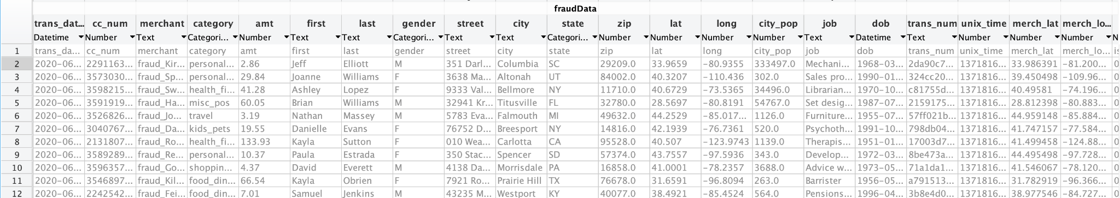
DataSet
Modificamos para se enquadrar às nossas necessidades
https://www.kaggle.com/datasets/kartik2112/fraud-detection

Slide 3
3 módulos obrigatórios
Naïve Bayes
Bloom Filter
MinHash
Classifica transações como fraudulentas ou legítimas com base em características extraídas de cada operação.
Verifica rapidamente se uma transação corresponde a padrões de fraude já conhecidos, utilizando uma estrutura de dados probabilística que permite consultas eficientes
Identifica similaridades entre transações, ajudando a detectar padrões de fraude que envolvem variações sutis em relação a fraudes conhecidas.

Slide 4
Naïve Bayes
main.m
trainAndTestScenario.m
naiveBayesClassifier.m
-Leitura e Preparação dos Dados
-Cenários de Proporção Treino-Teste:
-Diversos cenários são avaliados, com proporções de treino/teste variando entre 50%-90%.
-Matrizes de confusão
-Análise por Coluna Categórica
-Classificação com Naive Bayes:
-Salvamento de Resultados
-Usa fitcnb
-Calcula exatidão (accuracy) como a proporção de previsões corretas.
-Determina verdadeiros positivos (TP), falsos positivos (FP), falsos negativos (FN) e verdadeiros negativos (TN).
-Precisão: TP/(TP+FP)
-Recall: TP/(TP+FN)
-F1-Score: Harmônico entre precisão e recall.
-Realiza o treinamento e teste utilizando o naiveBayesClassifier.m para diferentes proporções de treino e teste.

Slide 5
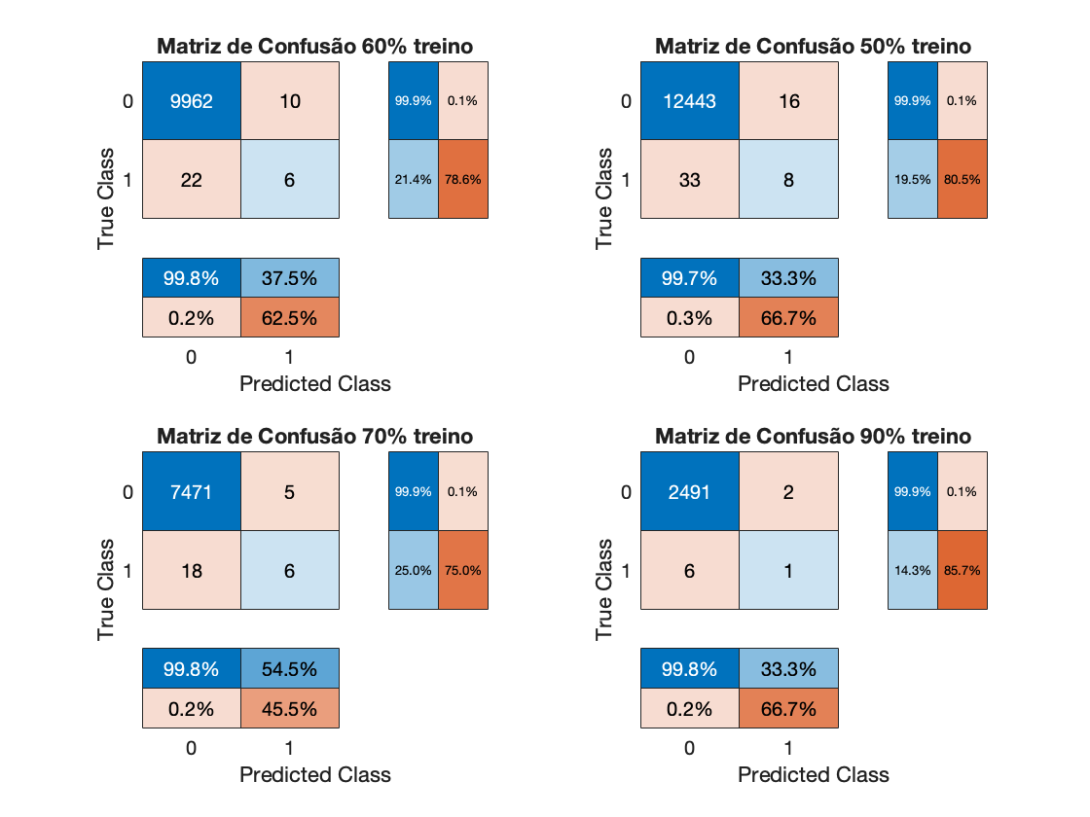
Resultados
Treino (%) | Teste (%) | Exatidão | Precisão | Recall | F1-score
60 | 40 | 0.9966 | 0.5000 | 0.2059 | 0.2917
50 | 50 | 0.9958 | 0.3333 | 0.1818 | 0.2353
70 | 30 | 0.9967 | 0.6429 | 0.3103 | 0.4186
90 | 10 | 0.9972 | 0.5000 | 0.2857 | 0.3636

Slide 6
Bloom Filter
main.m
buildBloomFilter.m
-Definição das Funções Hash
-Três funções hash simples são definidas para mapear características das transações a índices no vetor de bits:
-Adição de Transações Fraudulentas
-Cada transação é transformada em uma string concatenando suas características separadas por '-'.
-Verificação de Transação de Teste
-Leitura e Preparação dos Dados:
-escolhemos as colunas mais importantes (merchant, num. Cartão e categoria da compra)
-Seleção de um transação aleatória
-Diz se a transação é fraude ou não

Slide 7
MinHash
jaccardSimilarity.m
generateSignatures.m
-Utilizada para medir a semelhança entre dois conjuntos com base em suas assinaturas.
Cálculos:
-Interseção: Conta o número de posições onde os elementos das duas assinaturas são iguais
-União: É igual ao tamanho das assinaturas
-Similaridade de Jaccard:
similarity= intersection /unions
-Gera assinaturas MinHash para um conjunto de shingles usando várias funções hash.
-Para cada função hash:
-Usa arrayfun para aplicar a função hash a todos os shingles.
-Preenche a matriz de assinaturas com os valores hash calculados para cada função.

Slide 8
MinHash
main.m
detectFraudClusters.m
-Identifica grupos de transações similares, que podem ser interpretados como potenciais clusters de fraude
-Extrai todos os shingles únicos para formar o "universo".
-Construção da Matriz de Assinaturas (MinHash)
-Cálculo da Similaridade Jaccard
-Identificação de Clusters
-Calcular assinaturas e identifica clusters de transações fraudulentas com base na similaridade Jaccard
-Leitura e Preparação dos Dados.
-Colunas relevantes são extraídas para análise.
-Cada transação é transformada em um shingle único
-Geração de Assinaturas (MinHash)
- Matriz de Similaridade Jaccard (heatmap)
-Detecção de Clusters
- Reorganização e Visualização de Clusters
- Salvamento dos Resultados

Slide 9
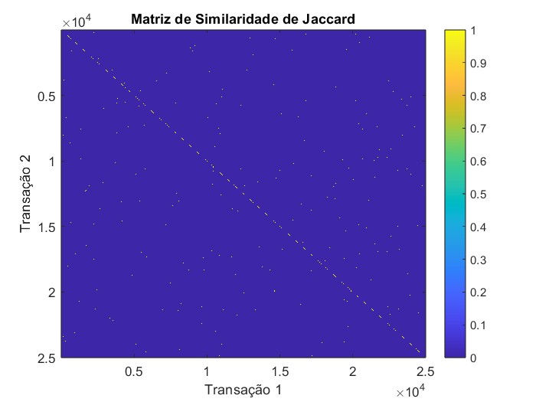
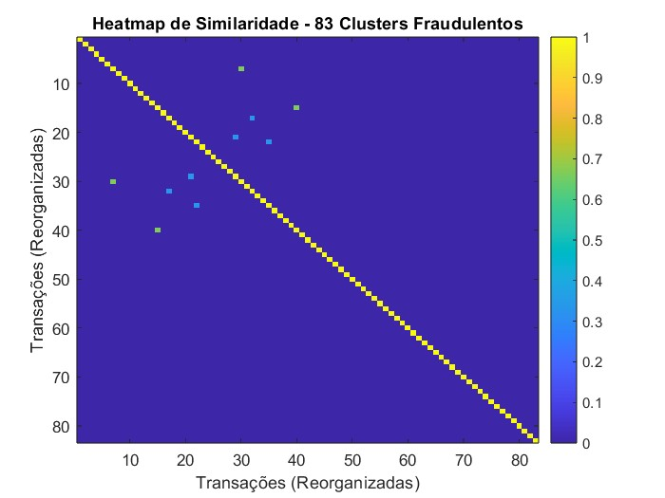
Resultados

Slide 10
Aplicação Conjunta
dados.mat
apConjunta.m
detailsTransaction.m
-Acede às variáveis guardadas de scripts anteriores.
Variáveis:
-Naive Bayes: Matrizes de treino e de teste, modelo Naive Bayes, matriz com as previsões e métricas.
-Bloom Filter: Matriz com as transações fraudulentas e o filtro.
-MinHash: Shingles, funções Hash, assinaturas e conjuntos fraudulentos.
-Leitura dos dados introduzidos
-Acede ao Bloom Filter e analisa a transação.
-Utilização do classificador Naive Bayes para prever a legitimidade da compra.
-Cálculo de assinaturas (MinHash) e da similaridade para a nova transação.
-Comparação com transações consideradas fraudulentas com base na similaridade.
-Solicitação de informações sobre a transação.
-Conversão dos valores dos dados para valores numéricos de modo a facilitar a análise e comparação.
-Criação do vetor, com os dados convertidos, da transação a ser testada.

Slide 11
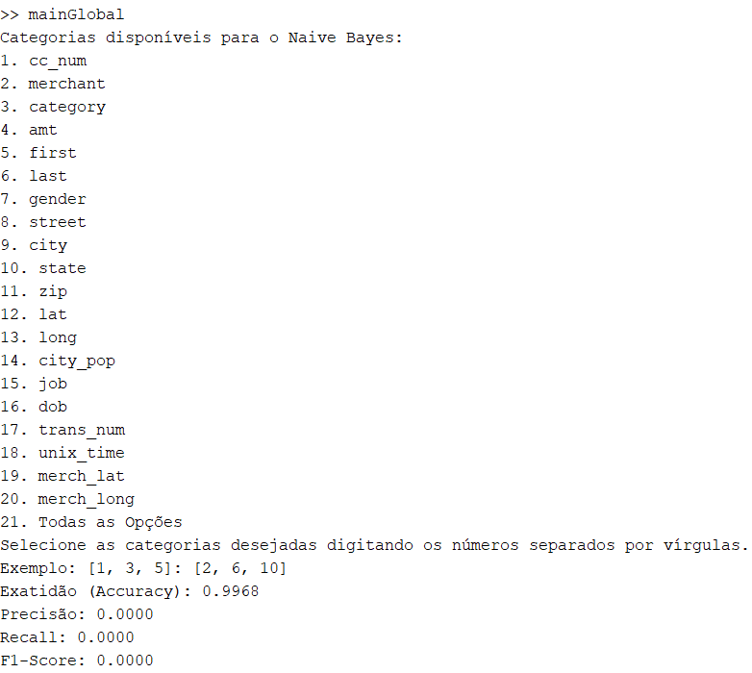
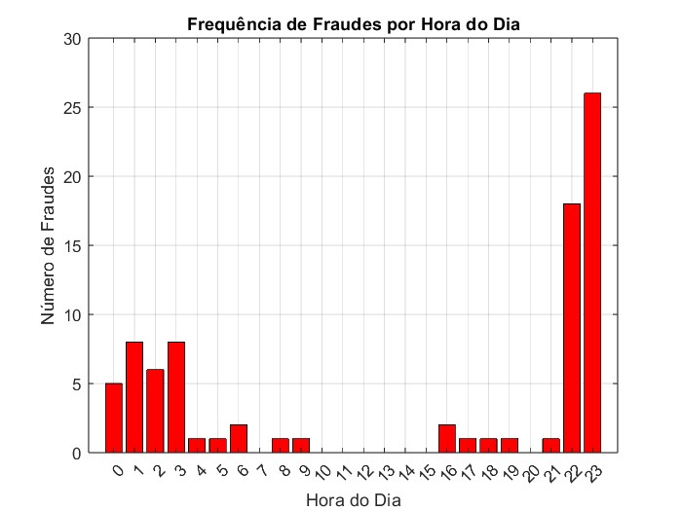
Funcionalidades Extra
Número de Fraudes por Hora
Criámos um programa que executa os três módulos de forma integrada, permitindo ao utilizador escolher quais categorias de dados serão usadas no classificador Naive Bayes.

Slide 12
Exemplos de Utilização

